Slide 1
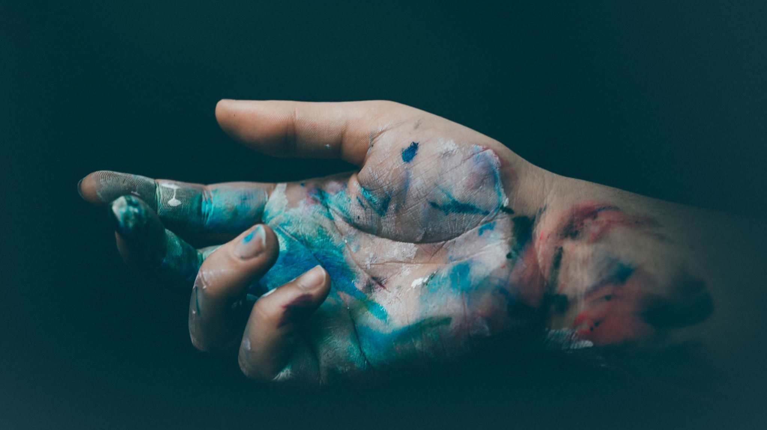
Kroppen i kunsten
Modul 2

Slide 2
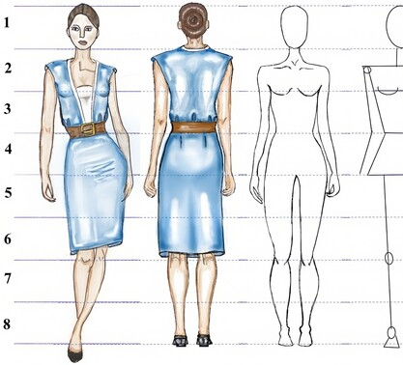
Hvad lærte vi sidste gang?

Slide 3
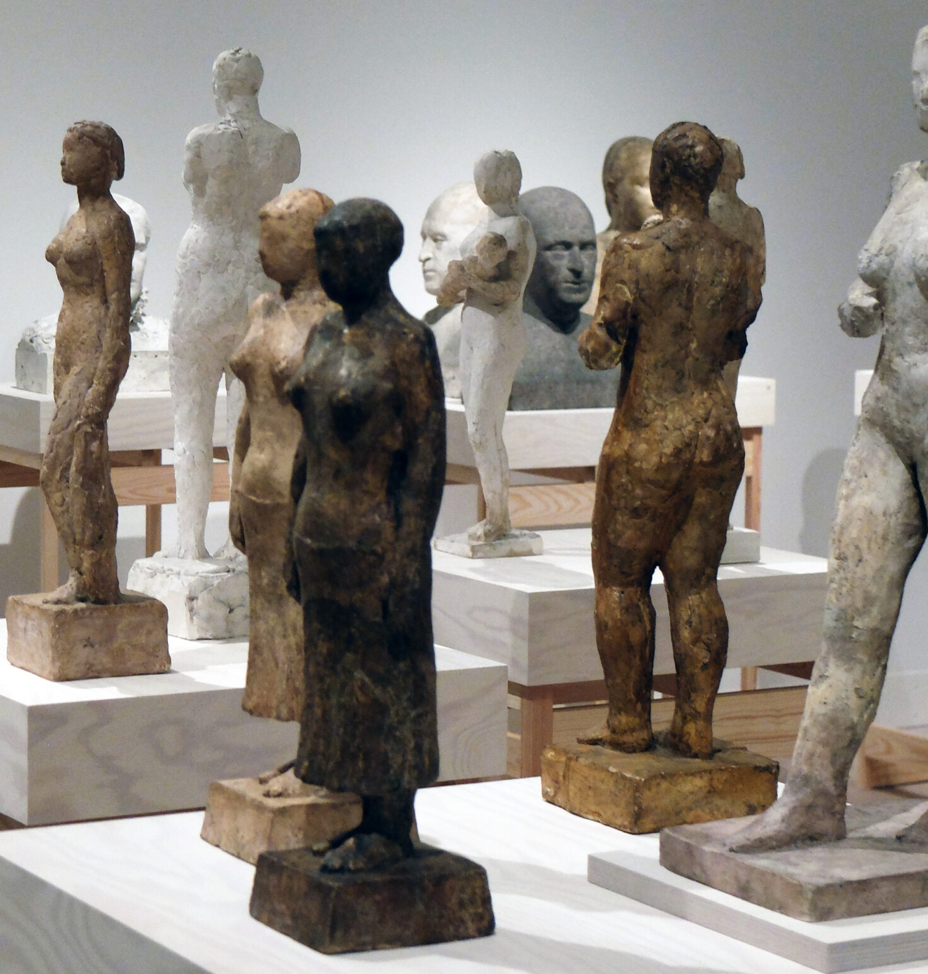
Kroppen som skulptur
Skulpturens virkemidler
I dag tager vi de tre første:
      Skala
      Materiale
      Komposition

Slide 4
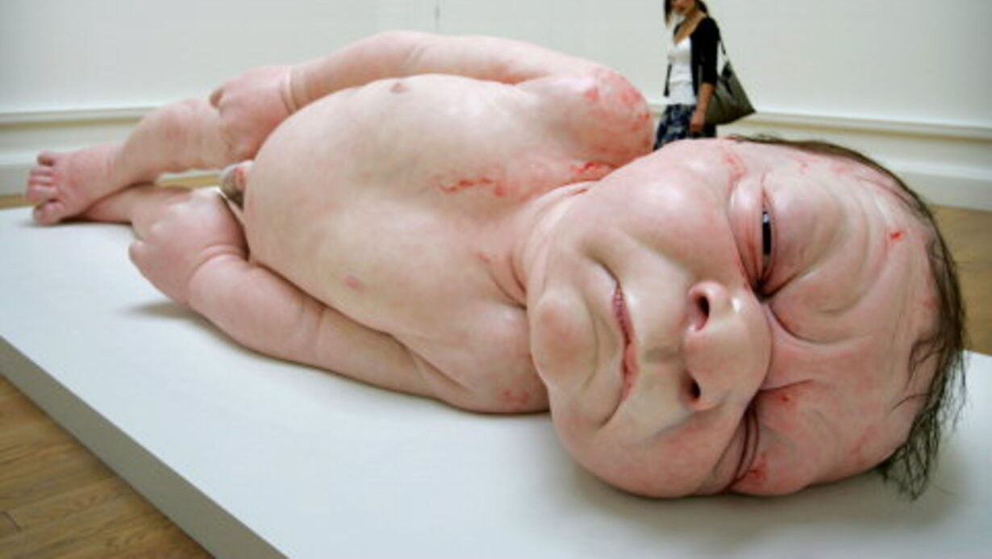
Skala

Slide 5
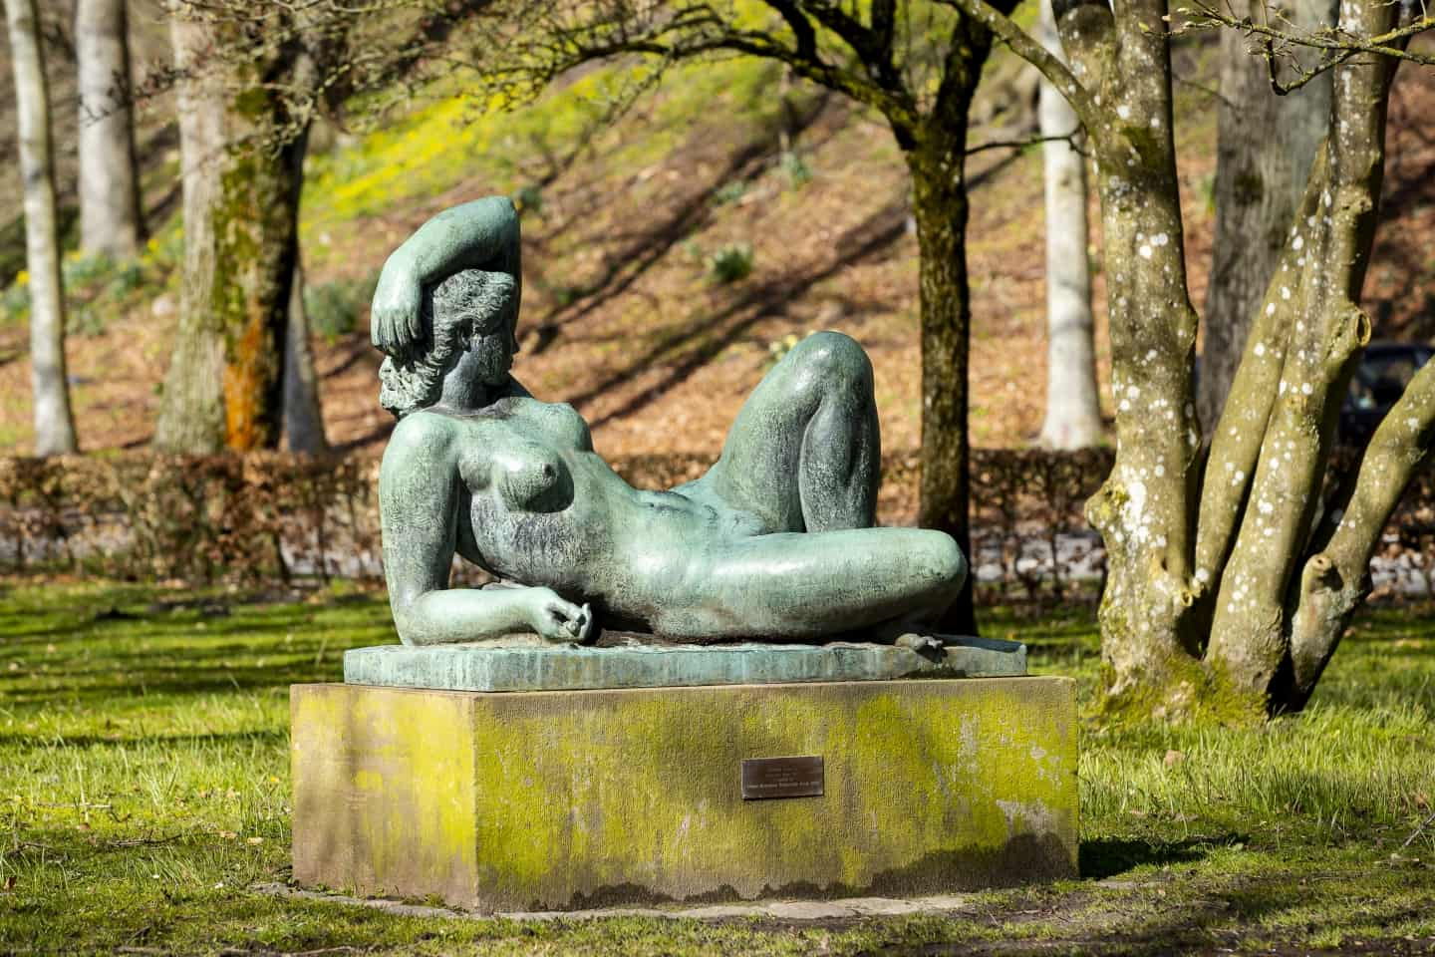
Materiale

Slide 6
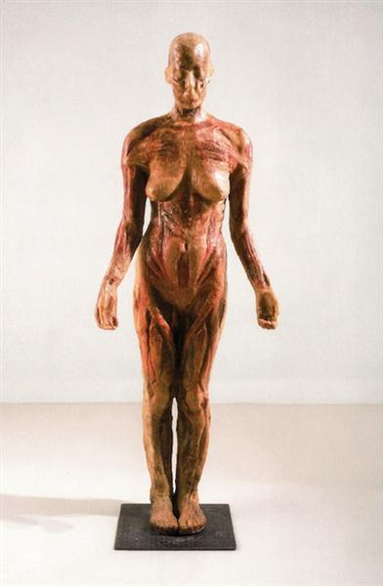
Kiki Smith, Virgin Mary 1992

Slide 8
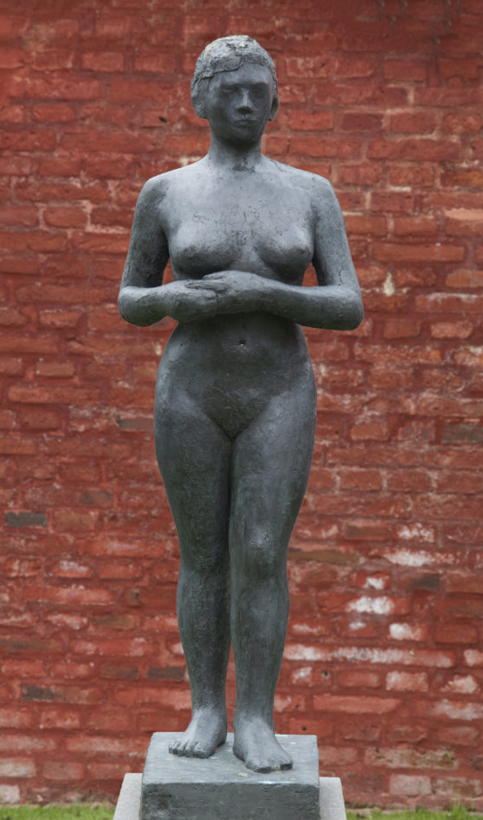
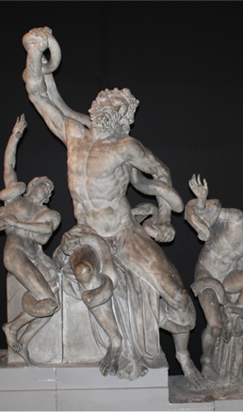
Komposition – statisk eller dynamisk

Slide 9
Dagens opgave – i par
Gå ud og tag fire billeder, hvor I bruger jer selv som statuer.
Tag to statiske og to dynamiske billeder
Vælg et af de dynamiske billeder og byg samme figur af jeres skumklumper så I får en skulptur, som I kan arbejde videre på næste gang.

